Slide 1
Publicación de preprints por parte de revistas académicas
Carolina Seas, M.Sc
Editora asociada
Revista Cuadernos de Investigación UNED

Slide 2
Preprints
Reprint – separata
Pre-publication draft
Ahead of print
Postprint
Publicación continua
Terminología

Slide 3
Preprints
Un preprint es un manuscrito científico completo que es cargado por los autores en un servidor público. El preprint contiene datos y metodologías completas: a menudo es el mismo manuscrito que se envía a una revista.
ASAPbio. (2020). Preprint info center. What is a preprint?. Recuperado de http://asapbio.org/preprint-info

Slide 4
Servidores o repositorios

Slide 5
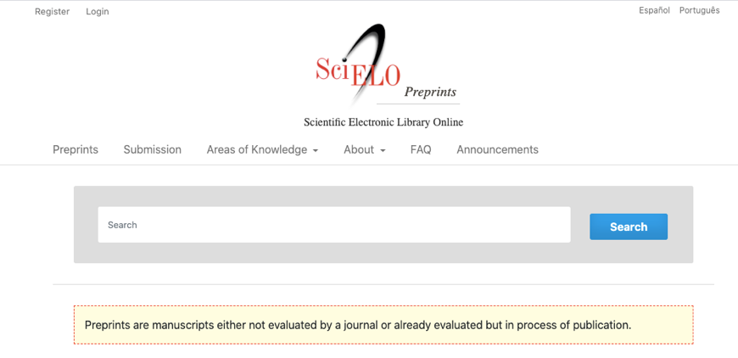
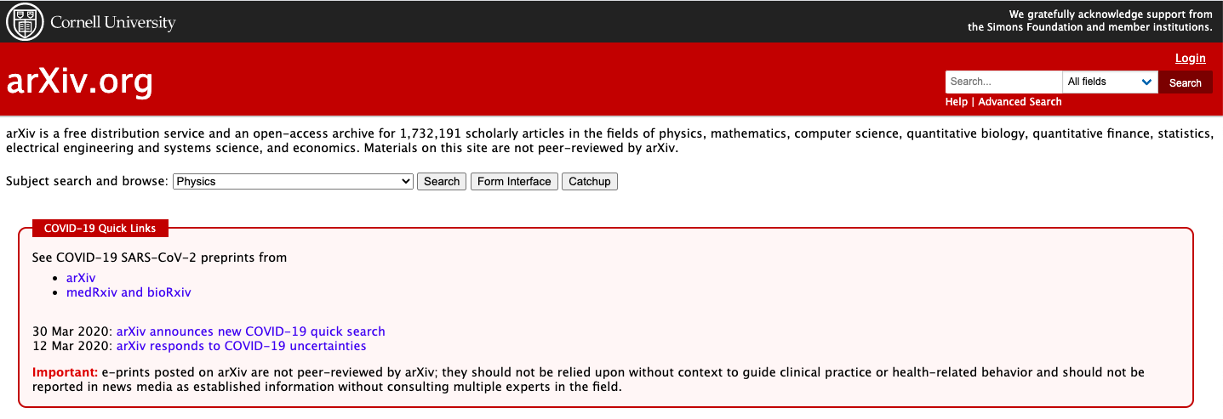
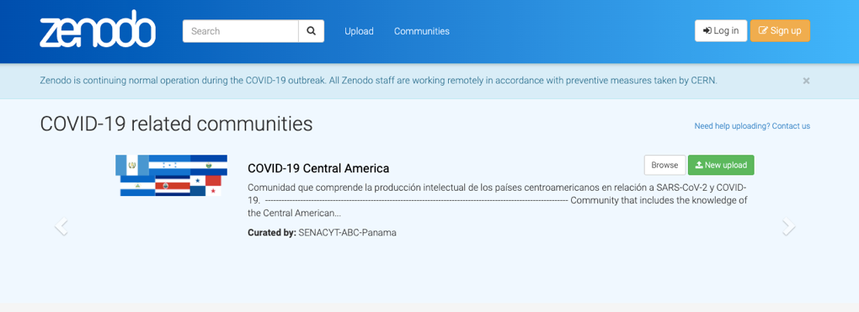
Notes:
Escoger uno o varios
Acceso abierto
Corroborar con revista
Incluir información al tener versión publicada

Slide 6
Pero… ¿Afecta a la revista?

Slide 7
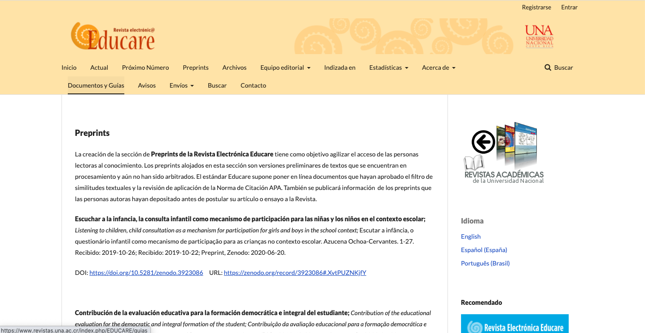
Ejemplo a nivel nacional

Slide 8
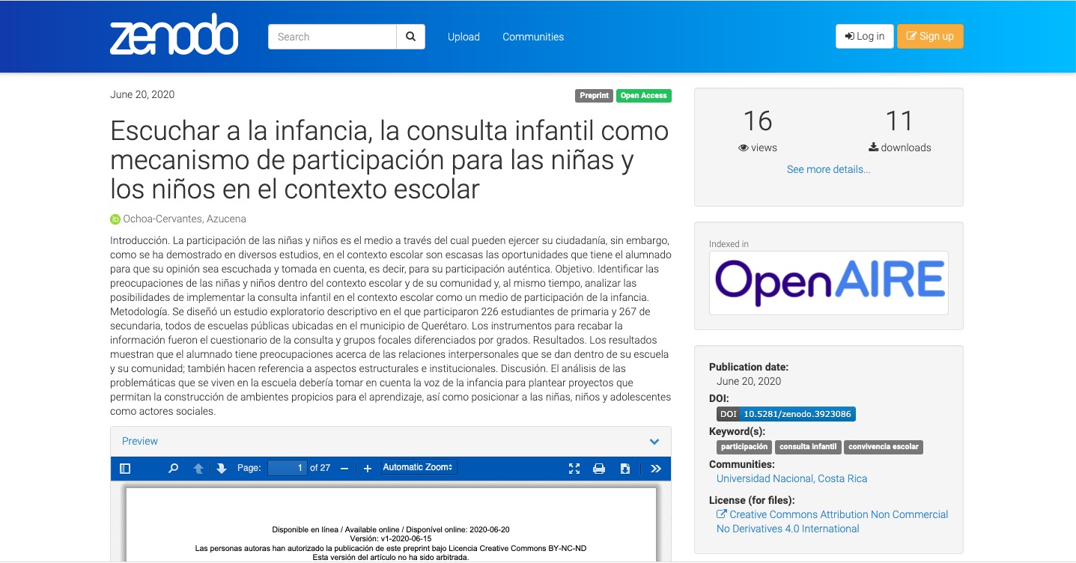
Ejemplo a nivel nacional

Slide 9
Beneficios para la revista
Visibilidad
Divulgación
Crédito
Rapidez
Comunidad
Trazabilidad

Slide 10
¿Preguntas?
…Gracias

